Slide 1
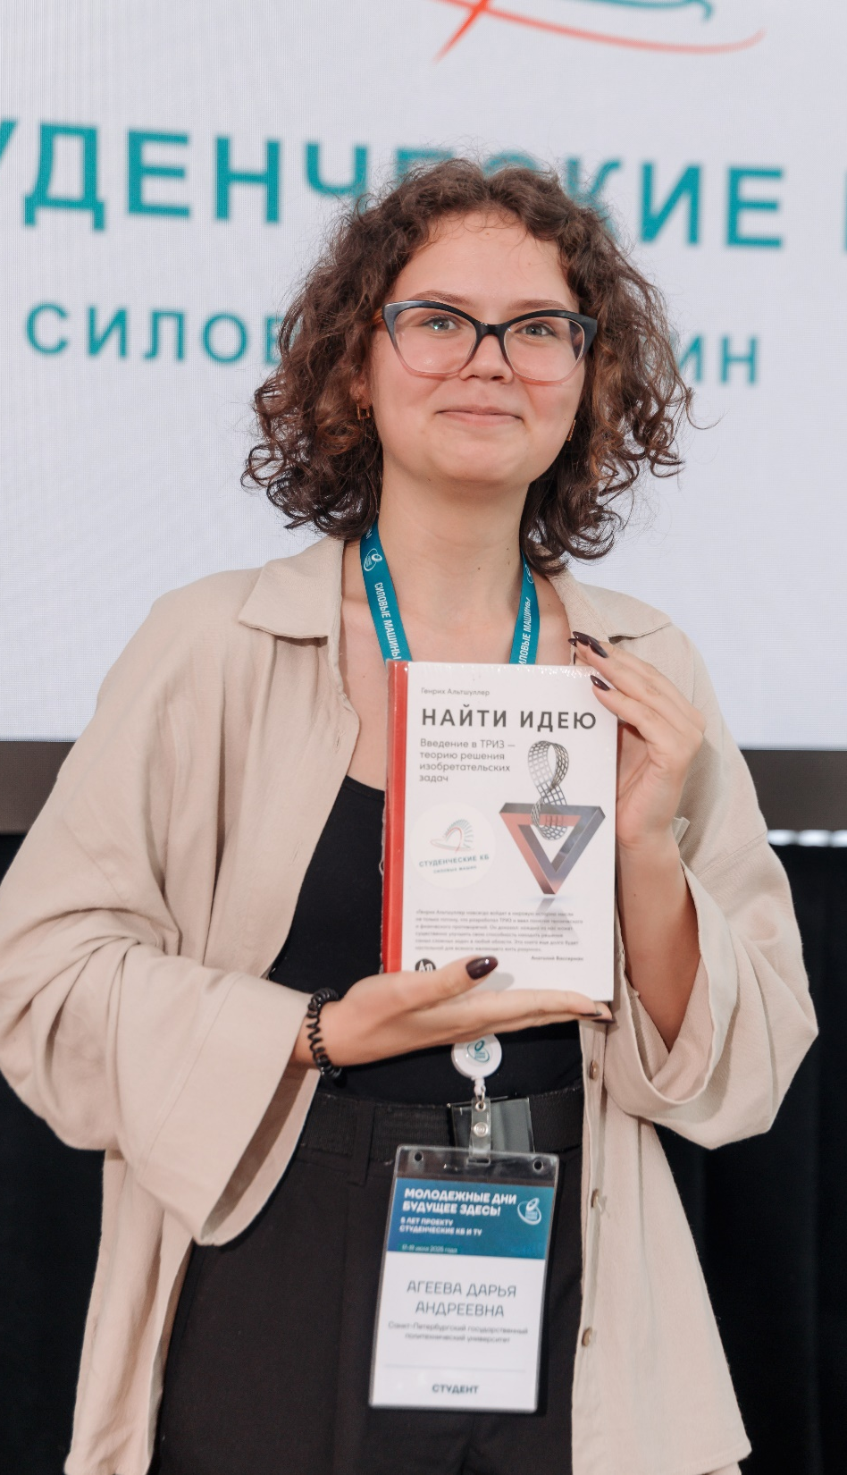
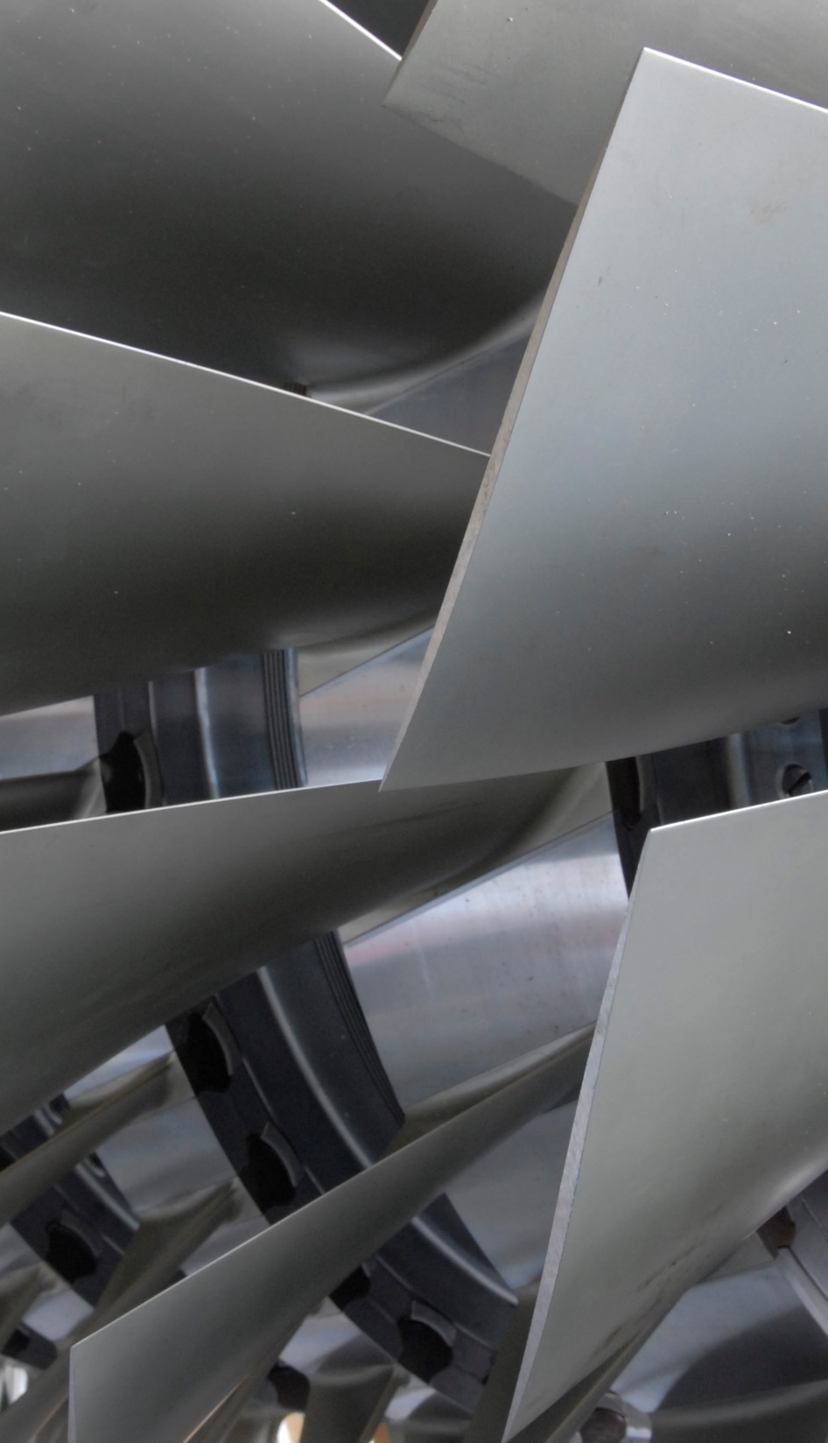
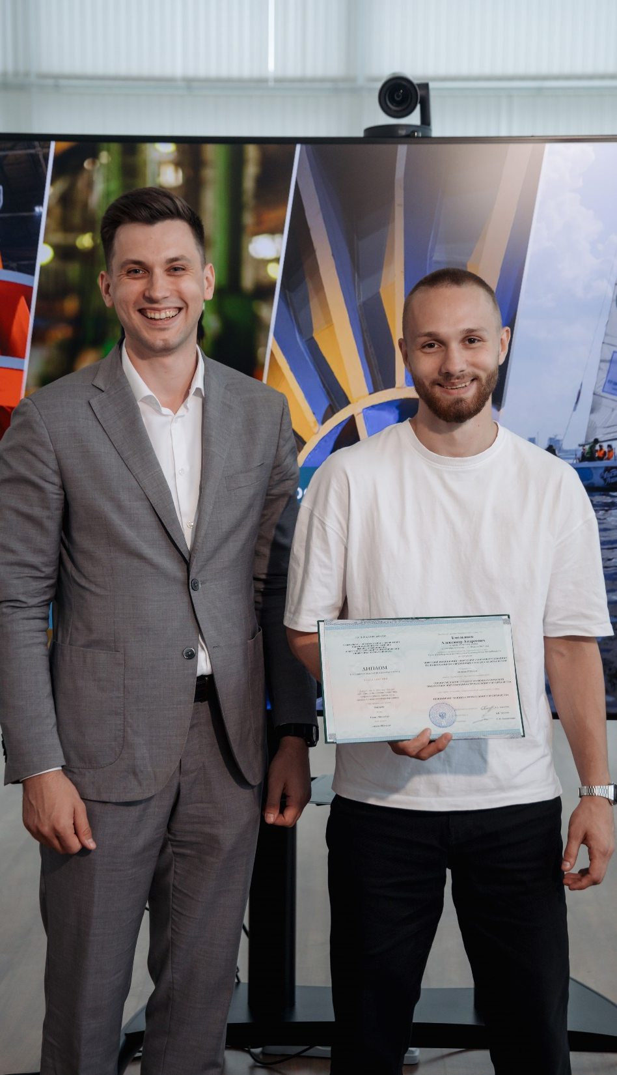
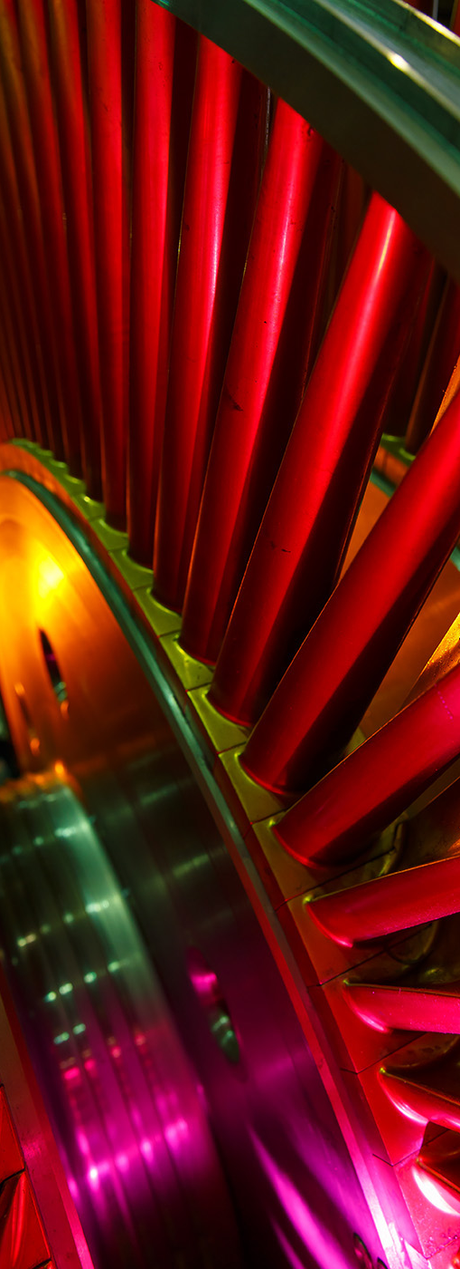
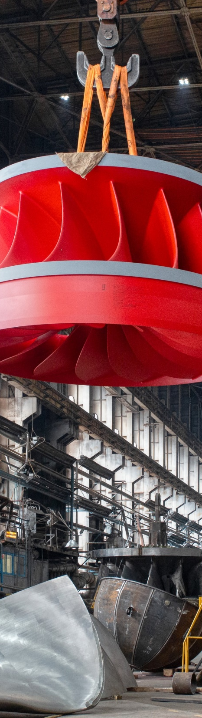

Студенческие конструкторские бюро Силовых машин – твоя возможность крутого старта карьеры в энергетике!
День Силовых машин в МЭИ
8 октября 2025

Slide 2
















Группа компаний АО «Силовые машины» - гарант энергобезопасности страны и прогнозируемой работы отечественной энергетики с гарантированным сервисом
Инжиниринг и лаборатории
9 конструкторских бюро, собственный
проектный институт и R&D центр
Общая численность инжиниринга - 3400 чел.
Производство
Мощная производственная база для изготовления энергетического оборудования. 3800 единиц машин и оборудования
Испытательная база
Натурные стенды для поузловых испытаний
Сервисное обслуживание
На всех этапах жизненного цикла продукта
Производственные активы входят в состав «Севергрупп» под управлением А.А. Мордашова
 | 5-й в мире производитель энергетического оборудования с 300 ГВт установленной мощности
 | 70% рынка России и СНГ оснащено энергетическим оборудованием СМ
 | Более 100 лет опыта в проектировании и производстве энергетического оборудования
 | Глубокая экспертиза в разработке, инжиниринге и производстве котлов, турбин, генераторов на ископаемом топливе, атомных и гидроэлектростанций
 | Высокое качество сервиса и возможности поддержки продукта на протяжении всего жизненного цикла
 | Присутствие во всех географических регионах с покрытием 57 стран
01
02
Ленинградский Металлический завод – паровые, газовые и гидравлические турбины
Электросила – генераторы и электрические машины
04
ТКЗ «Красный котельщик» – котлы, теплообменное оборудование
05
06
07
Реостат – электротехническое оборудование
НордЭнергоИнжиниринг – проектный институт
ООО «Электросила - Автоматика» – производство новых продуктов проектный институт

Slide 3


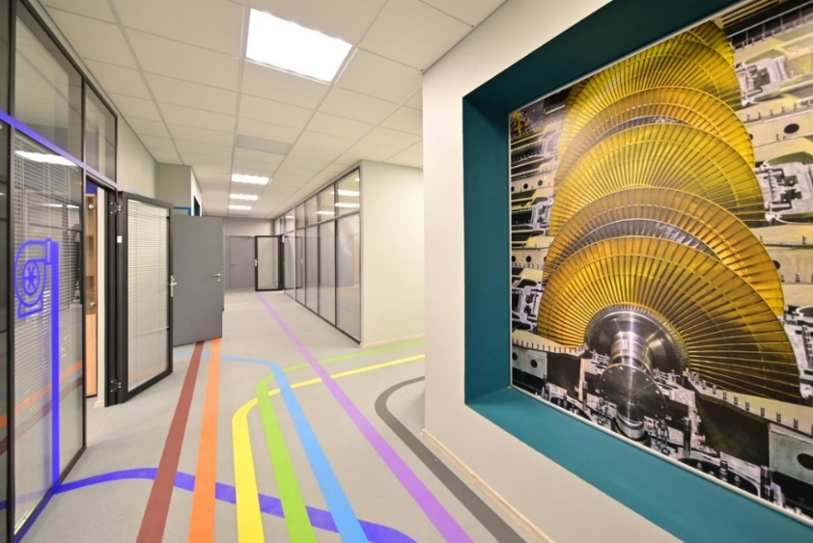
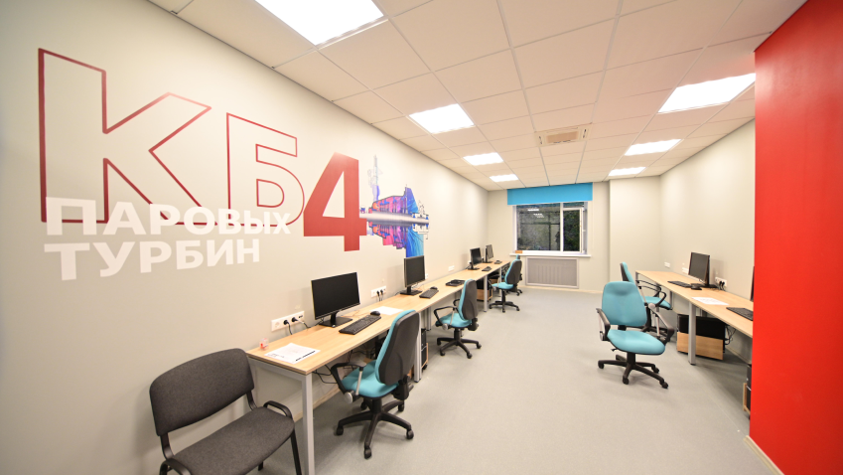
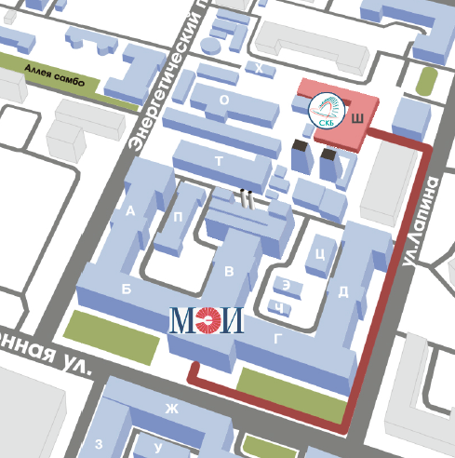
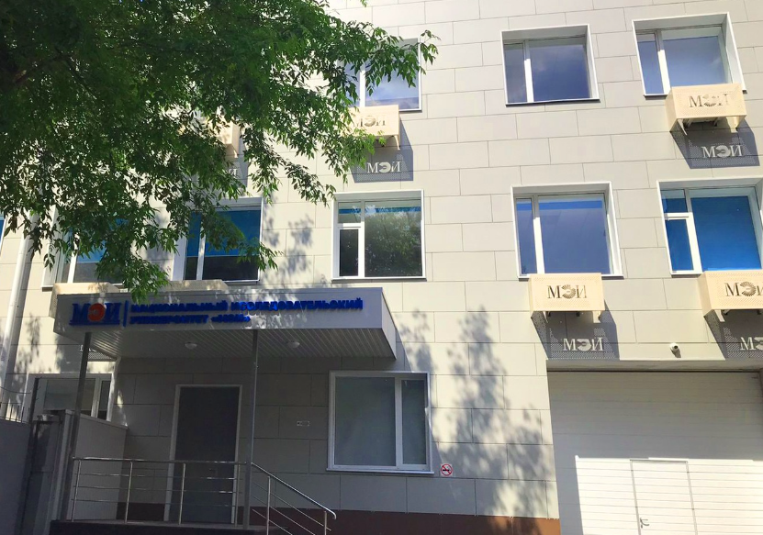
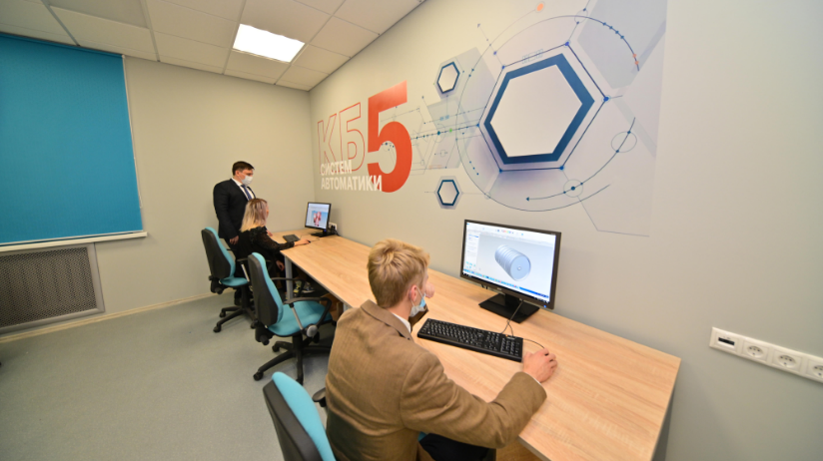
Студенческое КБ МЭИ-Силовые машины
Цель СКБ: обучение студентов навыкам решения реальных практических задач от предприятия с применением инженерного программного обеспечения.
Пространство СКБ: современный офис на территории МЭИ, который расположен по адресу г. Москва, Красноказарменная, д. 17 Г, стр. 3, 2 этаж (корпус Ш)

Slide 4





Направления набора в 2025 году. Используемое ПО.
Используемое в процессе работы программное обеспечение:
Направления набора в СКБ:
Паровые турбины
САПР (Siemens NX)
Электрические машины
Система управления жизненным циклом изделия (Teamсenter)
Система инженерного анализа

Slide 5
Условия и возможности для участников студ КБ
Для стажеров / 0 набор (только студенты 3 курса):
Для основного набора (только студенты 4 курса и 1, 2 курса магистратуры):
Старт работ – ноябрь 2025
Срочный трудовой договор на срок с ноября 2025 года по февраль 2026 г. с пролонгацией до 30 июня 2026 г. в случае успешной работы
Занятость – 0,25 ставки (10 ч в неделю)
Фаст-трек на должность инженера студ КБ
Выплаты по результатам работы 11 тыс. руб.
Бенефиты – ДМС со второго месяца работы
Очный формат работы: рабочее место в студ КБ, возможность прохождения летней практики на территории предприятия
Старт программы – ноябрь 2025
Срочный трудовой договор на срок с ноября 2025 года по февраль 2026 г. с пролонгацией до 30 июня 2027 г. в случае заключения целевого договора
Занятость – 0,3 ставки (12 ч в неделю)
Заключение целевого договора, гарантированное трудоустройство и доп.выплата – стипендия 17 200 руб.
Выплаты по результатам работы оклад 13 400 руб. + премия до 16 500 руб.
Бенефиты – ДМС со второго месяца работы
Очный формат работы: рабочее место в студ КБ и возможность работы летом на полную ставку на территории предприятия

Slide 6

Преимущества работы в студенческом КБ
Официальное трудоустройство в штат компании
Обучение, доступ к большой библиотеке различных учебных материалов
Реальные задачи, опытный наставник
Понятный, прозрачный карьерный трек
Ежемесячная оплата до 42 тыс. рублей при частичной занятости (не менее 10-12 часов в неделю)
Экскурсии на производственные площадки АО Силовые машины
Возможность прохождения практики, помощь в подготовке отчетных документов и написании научных работ по тематике СМ
Возможность связать тематику ВКР с задачами, решаемыми в СКБ
Возможность участия в конкурсах, конференциях, благотворительных и спортивных мероприятиях
7

Slide 7
Анонс мероприятий в МЭИ с АО «Силовые машины»
Мероприятие № 1: Карьерный интенсив «Путь к успеху: Как подготовиться к собеседованию и покорить сердце работодателя» (лайфхаки по прохождения собеседований, 4 мифа о поиске работы, конструктор резюме)
Формат: онлайн
Дата проведения: 13 октября
Мероприятие № 2: One Day Offer МЭИ
Формат: очно
Даты проведения: с 22 по 24 октября
Площадка проведения: холл 1 и 2 этажа главного корпуса МЭИ, корпус Ш
Используй свою возможность! Узнай больше о СКБ, пообщайся с сотрудниками компании, выиграй призы, пройди собеседование

Slide 8
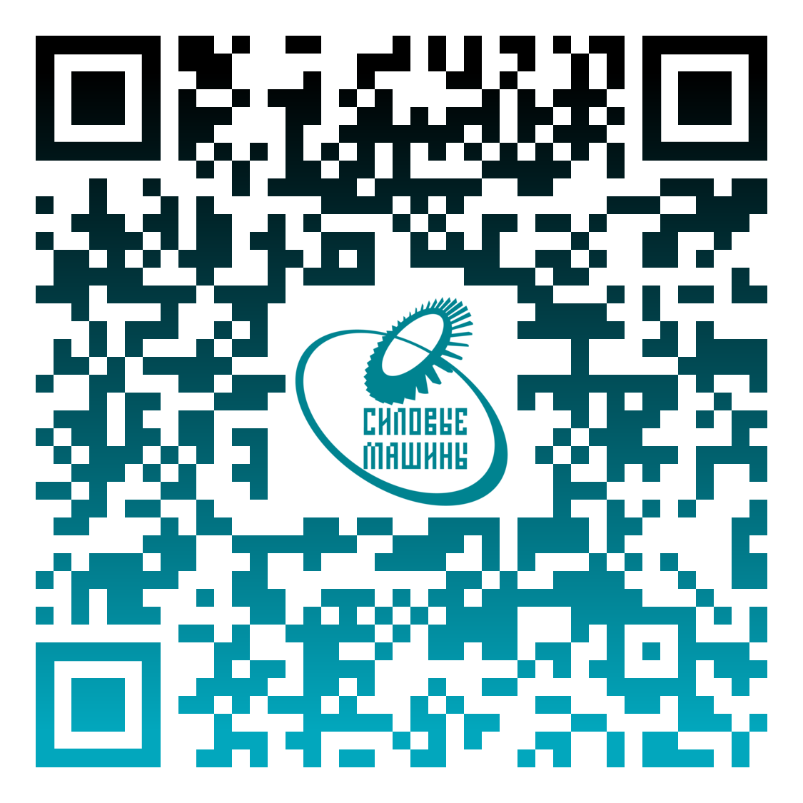

Хотите присоединиться к коллективу студенческого КБ?
Анкета для собеседования в СКБ*:
Координатор СКБ в НИУ МЭИ:
доцент кафедры ИТНО
Осипов Сергей Константинович, 89035052133,
osipovsk@mpei.ru
* После получения анкеты вас пригласят на очные собеседования (даты проведения: с 22 по 24 октября)
Не упусти свой шанс! Стань частью профессионального сообщества уже сейчас.

